Slide 1
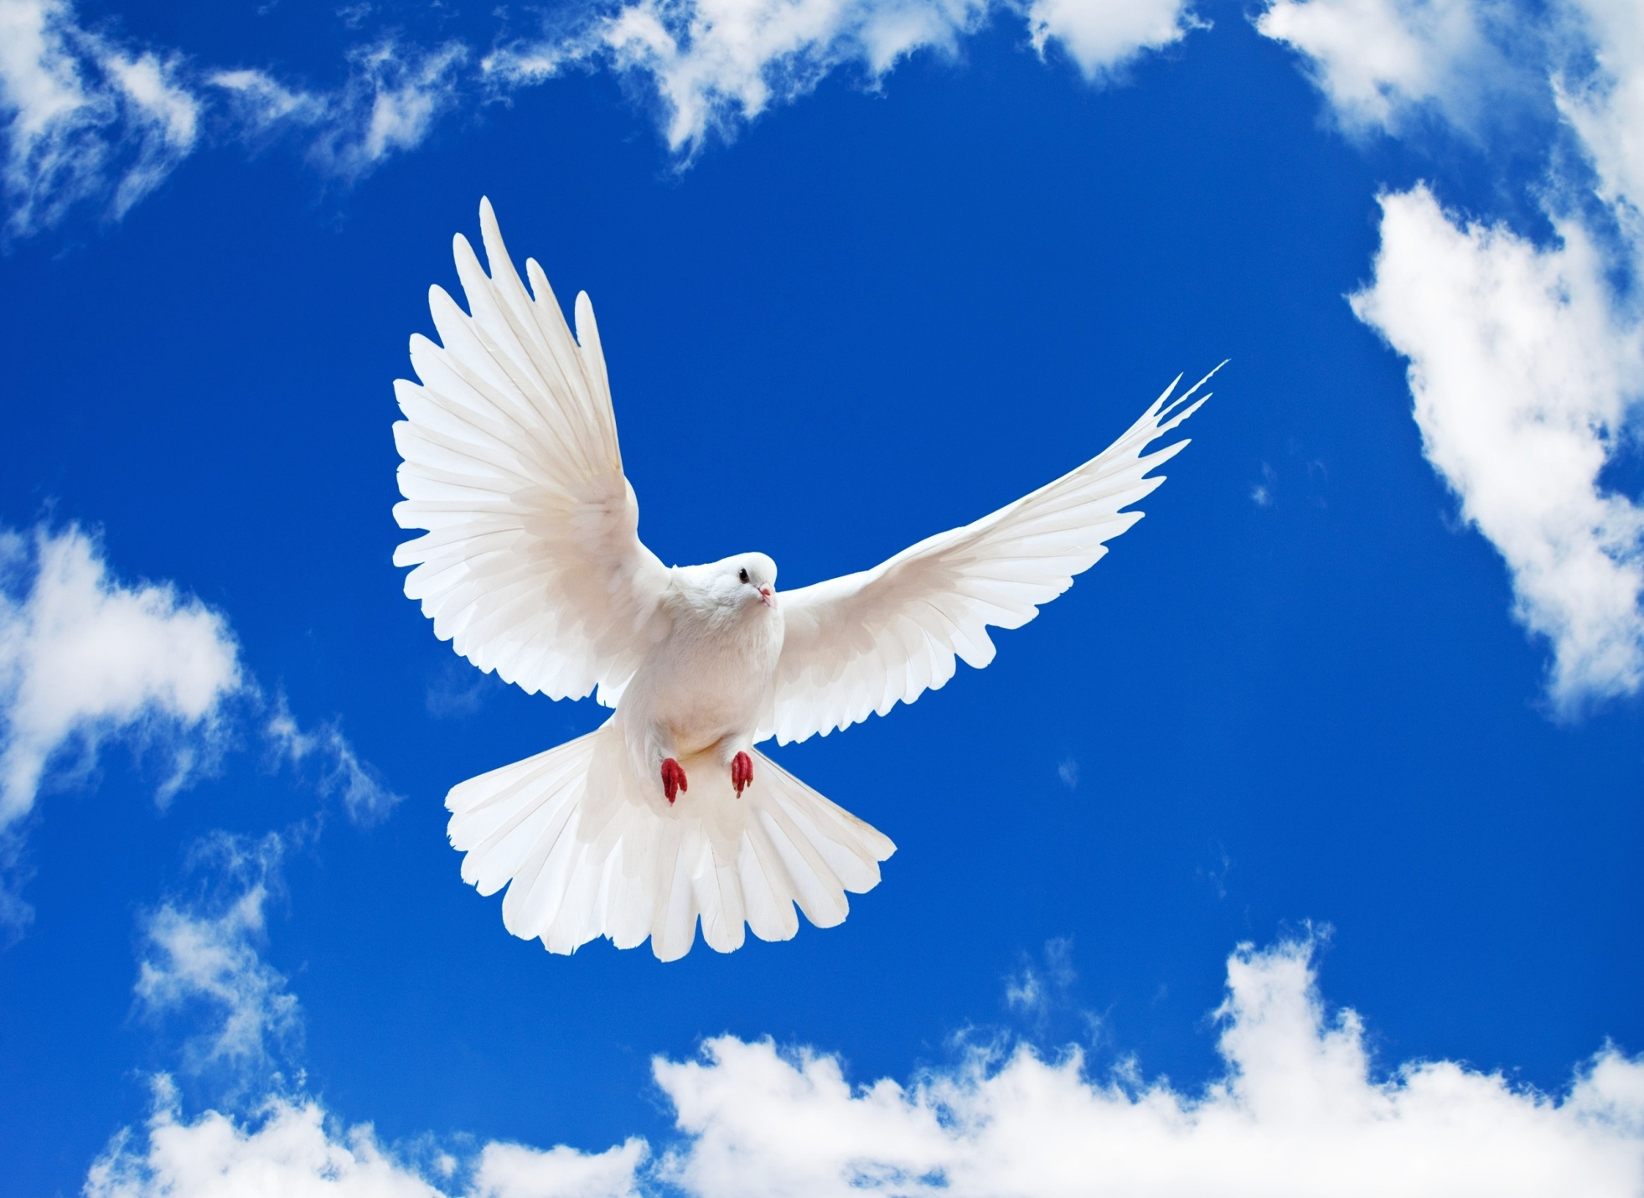
আজকের পাঠে তোমাদের স্বাগতম

Slide 2
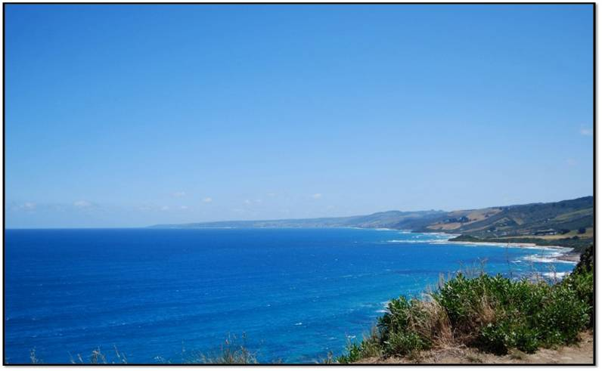
পরিচিতি
মোঃ হারুনর রশীদ
সহকারী শিক্ষক
ঘোড়াশাল আবদুল করিম উচ্চ বিদ্যালয়,
মুরাদনগর , কুমিল্লা।
মোবাইল :- ০১871117308
বিষয়ঃবাংলা সাহিত্য
শ্রেণিঃ নবম ও দশম
পাঠ শিরোনামঃ ঝর্ণার গান
( কবিতা )
সময়ঃ 5০ মিনিট

Slide 3
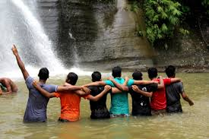
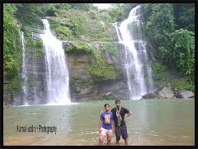
নিচের ছবিতে আমরা কী দেখতে পাচ্ছি ?
নিমতা গ্রামে
সত্যেন্দ্রনাথ দত্ত কোন গ্রামে জন্মগ্রহণ করেন?

Slide 4
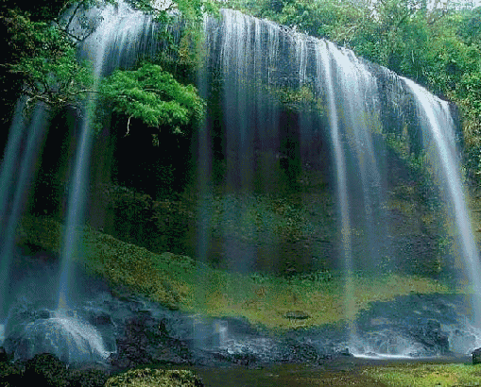
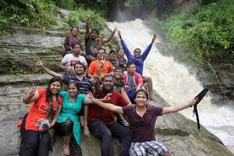
নিচের ছবিতে আমরা কী দেখতে পাচ্ছি ?
১৮৮২ সালে
সত্যেন্দ্রনাথ দত্ত কত সালে জন্মগ্রহণ করেন?

Slide 5
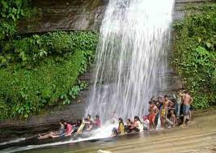
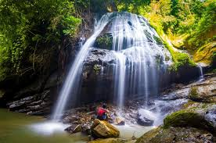
নিচের ছবিতে আমরা কী দেখতে পাচ্ছি ?
মুগ্ধ চোখে
ঝর্ণা কিরূপ চোখে চায়?

Slide 6
আজকের পাঠ
ঝর্ণার গান - সতেন্দ্রনাথ দত্ত

Slide 7
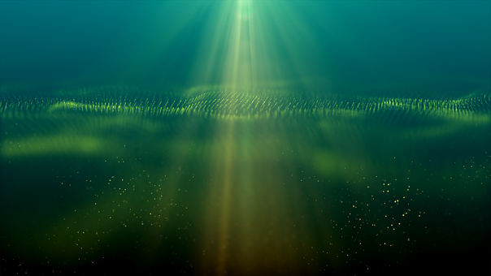
শিখনফল
এই পাঠ শেষে শিক্ষার্থীরা
1 । কবি পরিচিতি বলতে পারবে।
2। “ ঝর্ণা ” কবিতাটি আবৃতি করতে পারবে।
3। “‘পাহাড়ি ঝর্ণার’ সৌন্দর্য বর্ণনা করতে পারবে।

Slide 8
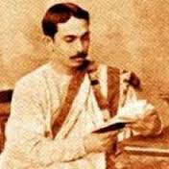
কবি পরিচিতি
জন্ম: ১৮৮২ সাল, কলকাতা
গ্রন্থ: বেণু ও বীণা, কুহু ও কেকা ইত্যাদি
ছদ্ম নাম: ছন্দের জাদুকর
সত্যেন্দ্রনাথ দত্ত
কর্মজীবন: ব্যাবসা,পরে -সাহিত্য কর্ম
মৃত্যু: ১৯2২ সাল

Slide 9
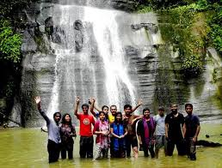
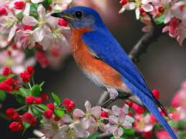
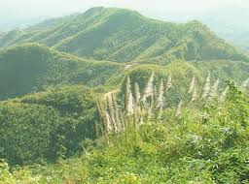
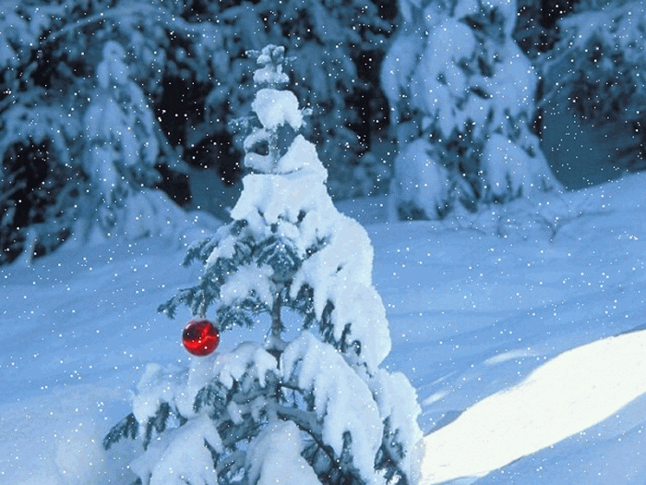
শব্দার্থ
বিহ্বল
বিভোল
কলরব
কুজন
নির্জন পাহাড়
ঝুঁম পাহাড়
তুষার
হিম

Slide 10
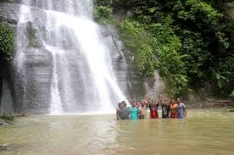
_{“ ঝর্ণার গান ’’}
- সতেন্দ্রনাথ দত্ত
চপল পায় কেবল ধাই
কেবল গাই পরীর গান,
পুলক মোর সকল গায়
বিভোল মোর সকল প্রাণ।
শিথিল সব শিলার পর
চরণ থুই দোদুল মন,
ঝুঁকিয়ে ঘার ঝুম- পাহা
ভয় দ্যাখায়, চোখ পাকায়;
শঙ্কা নাই, সমান যাই
টগর-ফুল- নূপুর পায়
কোন গিরির হিম ললা
ঘামল মোর উদ্ভবে ।

Slide 11
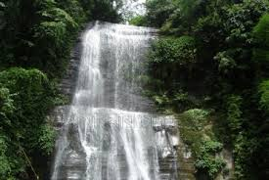
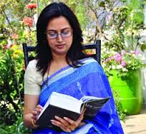
আদর্শ পাঠ
সরব পাঠ

Slide 12
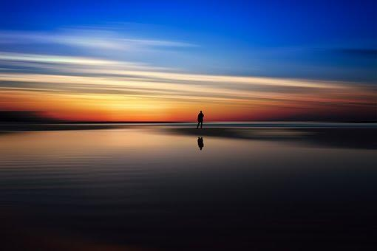
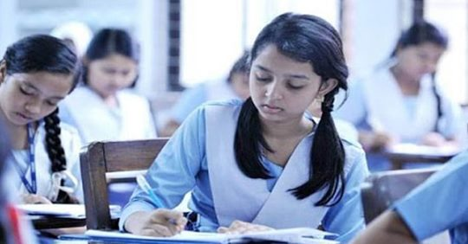
একক কাজ
সত্যেন্দ্রনাথ দত্ত কী নামে পরিচিত ?
‘ঝর্ণা’ শব্দের আভিধানিক অর্থ -
উঃ সত্যেন্দ্রনাথ দত্ত ছন্দের যাদুকর নামে পরিচিত
উঃ ‘ঝর্ণা’ শব্দের আভিধানিক অর্থ -পাহাড়ে সৃষ্ট জলধারা

Slide 13
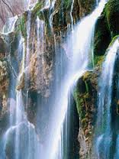
নিচের ছবিগুলো ভালো করে পর্যবেক্ষণ কর এবং বল কবিতার কোন
চরণের সঙ্গে মিল আছে।
চপল পায় কেবল ধাই,
কেবল গাই পরীর গান,

Slide 14
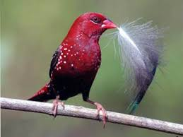
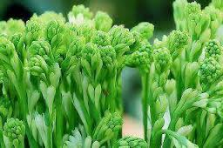
নিচের ছবিগুলো ভালো করে পর্যবেক্ষণ কর এবং বল কবিতার কোন
চরণের সঙ্গে মিল আছে।
পুলক মোর সকল গায়
বিভোল মোর সকল প্রাণ।

Slide 15
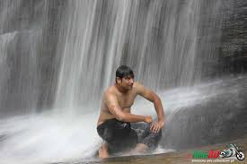
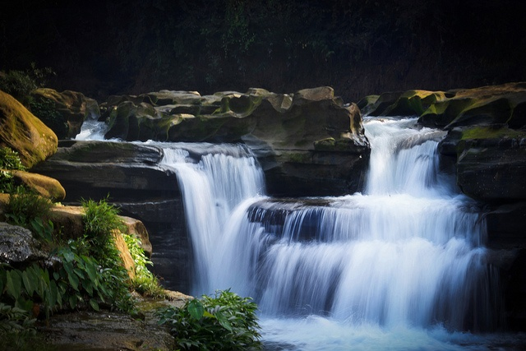
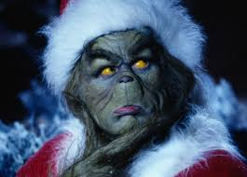
নিচের ছবিগুলো ভালো করে পর্যবেক্ষণ কর এবং বল কবিতার কোন
চরণের সঙ্গে মিল আছে।
শিথিল সব শিলার পর চরণ থুই দোদুল মন,
ঝুঁকিয়ে ঘার ঝুম- পাহাড় ভয় দ্যাখায়, চোখ পাকায়; শঙ্কা নাই, সমান যাই

Slide 16
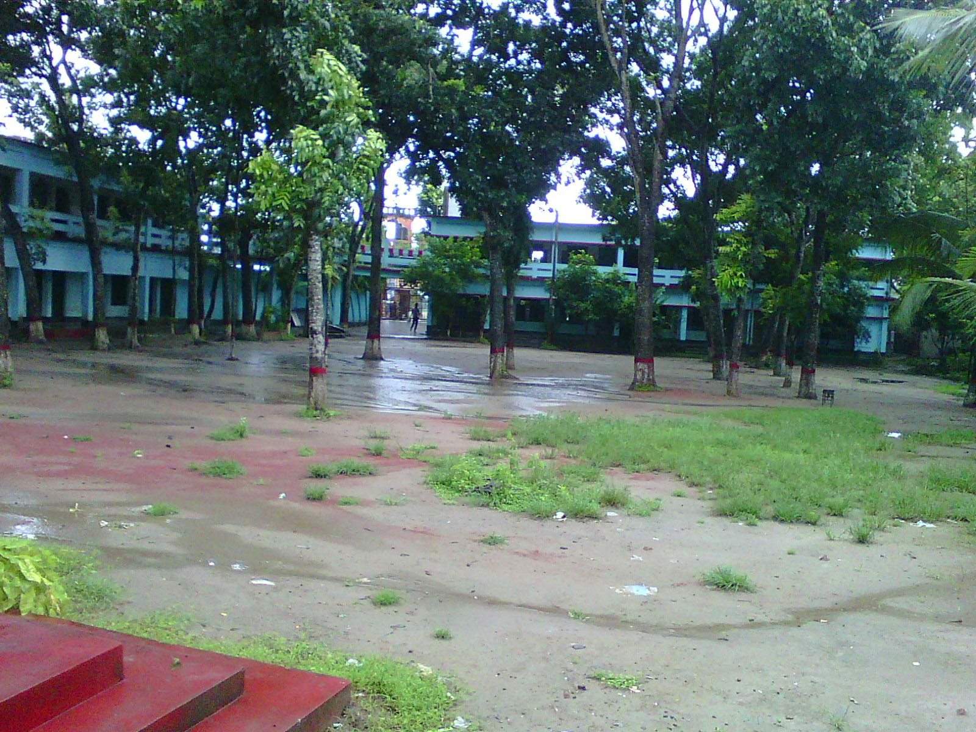
জোড়ায় কাজ
১। ঝর্ণার মন কেমন?
২। ঝর্ণার কী নেই?
৩। পায়ে নূপুর কোন ফুলের?
১। উঃ ঝর্ণার মন দোদুল
২। উঃ ঝর্ণার শঙ্কা নেই
৩। উঃ পায়ে নূপুর টগর ফুলের

Slide 17
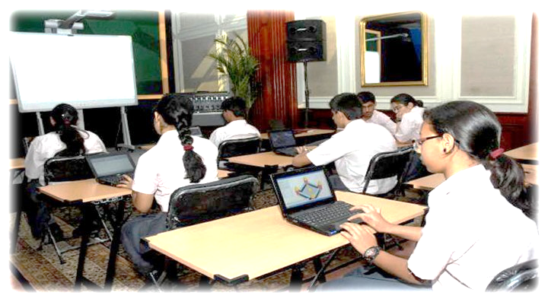
দলীয় কাজ
১। ঝর্ণা কেবল কার গান গায় ?
২। কে চপল পায়ে ধায় ?
৩। বিভোল কার সকল প্রাণ?
৪। ঝর্ণা দুল দোলায়ে কী ভোলায়?
৫। ‘ঝর্ণার গান’ কবিতায় ঝিমায় পথ, ঘুমায় কে?

Slide 18
দলীয় কাজ
উত্তর গুলো মিলিয়ে নিই
১। উঃ ঝর্ণা কেবল পরীর গান গায়
২। উঃ ঝর্ণা চপল পায়ে ধায়
৩। উঃ বিভোল কার সকল প্রাণ - ঝর্ণার
৪। উঃ ঝর্ণা দুল দোলায়ে মন ভোলায়
৫। উঃ ‘ঝর্ণার গান’ কবিতায় ঝিমায় পথ , ঘুমায় বন

Slide 19
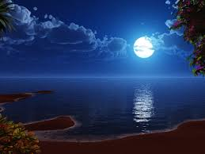
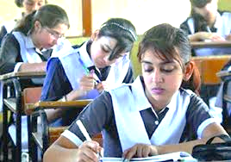
মুল্যায়ন
১। উঃ ঝর্ণার সৌন্দর্য
২। উঃ ঝর্ণাকে
৩। উঃ শান্ত পরিবেশ
‘ঝর্ণার গান’ কবিতার মূল বিষয় হিসেবে নিচের কোনটি সমর্থনযোগ্য?
‘ঝর্ণার গান’ কবিতায় কবি কোনটিকে অন্তর্নিহিত গুরুত্ব হিসেবে দাঁড় করিয়েছেন?
৩. ‘শিথিল সব শিলার পর’ চরণে শিথিল দ্বারা বোঝানো হয়েছে-

Slide 20
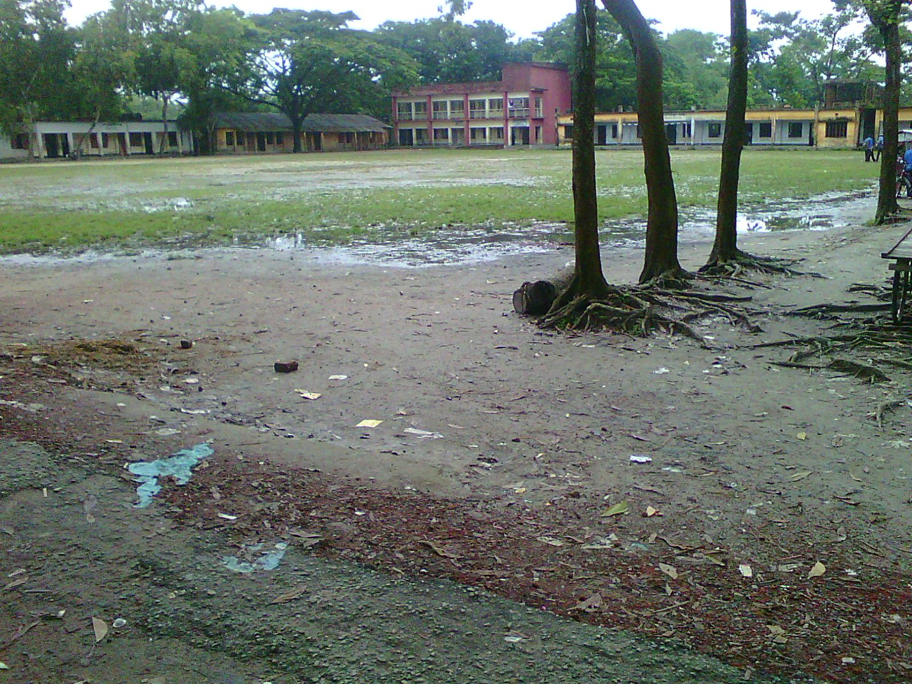
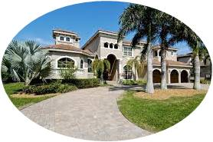
বাড়ির কাজ
“ঝর্ণার গান’’ কবিতায় ঝর্ণার গতি কবিকে কীভাবে আন্দোলিত করেছে তা বিশ্লেষণ কর।

Slide 21
অনুচ্ছেদটি পড়ে নিচের প্রশ্নগুলোর উত্তর দাও
অভিযাত্রিক দুর্গম পথের দুঃসাহসী পথিক। বন্ধুর পথে তাদের যাত্রা। লক্ষ্যস্থলে পৌঁছাতে তারা অটল, অবিচল। মুক্তপথের এ যাত্রী অফুরন্ত প্রাণশক্তির অধিকারী। অভিযাত্রিকের চলার গতিকে বহমান নদীর সঙ্গে তুলনা করা যায়।
ক. ঝিঁঝির ডাক কখন শোনা যায়? খ. ঝুম পাহাড় চোখ পাকিয়ে ভয় দেখায় কেন? গ. উদ্দীপকের সঙ্গে ‘ঝর্ণার গান’ কবিতার সাদৃশ্য কোথায়? ব্যাখ্যা করো। ঘ. ‘অভিযাত্রিকের চলার গতিতে ঝরনার ন্যায় গতিশীলতা বিদ্যমান’। উক্তিটি উদ্দীপক ও কবিতার আলোকে বিশ্লেষণ করো।
উত্তর: ক দুপুর-ভোরে ঝিঁঝির ডাক শোনা যায়। উত্তর: খ ঝুম পাহাড় যেন ঝরনার অবিরাম বয়ে চলার গতি, তার চঞ্চলতা দেখে তাকে থামাতে চায়। তার পুলকিত গতিকে সতর্ক করতে ও তার চঞ্চলতাকে থামাতে তাই চোখ পাকিয়ে ভয় দেখায়।ঝরনা বয়ে চলে অবিরাম। নৃত্যরত অবস্থায় নানা সুমধুর সুরে গান গাইতে গাইতে সে ধেয়ে চলে। কারও তোয়াক্কা করে না। কারও ভয় নেই তার। সে তার উত্পত্তিস্থল থেকে বহুদূরে চলে যায়।

Slide 22
উত্তর: গ উদ্দীপকের সঙ্গে ‘ঝর্ণার গান’ কবিতার সাদৃশ্য এই যে উদ্দীপকের দুঃসাহসী অভিযাত্রী ও ‘ঝর্ণার গান’ কবিতার ঝরনা কারও কথায় কান না দিয়ে, শত বাধা বিপত্তি অতিক্রম করে আপন বেগে চলে। নিজ লক্ষ্যস্থলে পৌঁছাতে তারা অটল ও অবিচল। আপন বেগে ধেয়ে চলা তাদের লক্ষ্য। ছন্দের রাজা কবি সত্যেন্দ্রনাথ দত্তের লেখা ‘ঝর্ণার গান’ কবিতায় কবি ঝরনাকে একটি দৃঢ়, অবিচল, গতিময় এক চরিত্র হিসেবে তুলে ধরেছেন। ঝরনার গতি অবিরাম। সে কারও ভয় পায় না। চারপাশের সবকিছুই সে দেখে ও উপলব্ধি করে কিন্তু কারও জন্য তার গতিকে মন্থর করে না। তার উদ্দেশ্য সৌন্দর্যের তৃষ্ণার্তকে খুঁজে বের করা এবং সেই লক্ষ্যেই অবিচল।
উত্তর: ঘ ‘অভিযাত্রিকের চলার গতিতে ঝরনার ন্যায় গতিশীলতা বিদ্যমান।’—উক্তিটি উদ্দীপক ও কবিতার জন্য যুক্তিযুক্ত।উদ্দীপকে দুঃসাহসী অভিযাত্রী দুর্গম পথ দৃঢ় মনোবলের সাথে পাড়ি দেয়। সে তার লক্ষে অটল, অবিচল। অভিযাত্রিকের চলার গতি ও কবি সত্যেন্দ্রনাথ দত্তের ‘ঝর্ণার গান’ কবিতার ঝরনার গতিময় ছুটে চলা উভয়ই যেন একই সূত্রে গাঁথা। উভয়ের গতিকে নদীর চলমান স্রোতের সঙ্গে তুলনা করা যায়। ঝরনা কারও জন্য থামে না। সে সৌন্দর্যের তৃষ্ণার্তকে খুঁজে বেড়ায় পৃথিবীময়। কোনো বাধা, ভয় তার লক্ষ্যকে বিচলিত করতে পারে না। সে শুধু তার লক্ষ্যস্থলে পৌঁছাতে চায়। কারও কথা, ভয় দেখানো, চারপাশের ঘটনা তাকে থামাতে পারে না। সে শুধু চেয়ে দেখে আর আপন মনে নূপুর বাজিয়ে পাথরে তাল দিয়ে নেচে-গেয়ে চলতে থাকে। অভিযাত্রিকেরা যেমন নিজের লক্ষ্যস্থলে পৌঁছাতে অটল, অবচিল ও দুর্বার গতিতে ছুটে চলে, ঝরনাও পর্বত গাত্রে জন্ম নিয়ে ক্লান্তিহীনভাবে চঞ্চল পায়ে পুলকিত মনে বয়ে যায়।

Slide 23
ক্লাসের সবাইকে ধন্যবাদ জানিয়ে শেষ করছি

